Slide 1
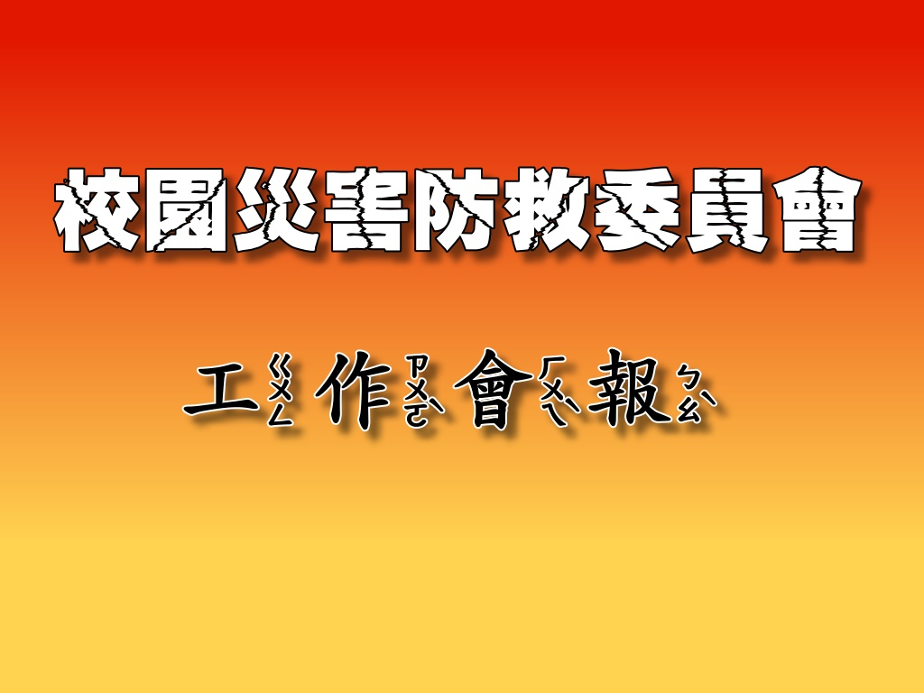

Slide 2
什麼是校園災害防救委員會
依據：教育部編印「國民小學適用校園災害管理工作手冊」
全體編制內的教職員工都是「校園災害防救委員會」的成員（這是一個「平時」的組織）。
校園災害防救委員會每學期開學後不久要召開工作會報一次以上。
校園災害防救委員會在災時，就搖身一變變成「校園災害防救應變組織」。

Slide 3
校園災害防救應變組織
組別 | 組長 | 組員 | 工作內容
指揮官 | 校長 吳國銘 |  | 1. 負責指揮、督導、協調。 2. 依情況調動各組織間相互支援。
副指揮官 | 教務主任 |  | 通報中心受災情形、目前處置狀況等。 協助指揮官督導各組執行防災救護作業予成效考評。
發言人 | 輔導主任 |  | 1.負責統一對外發言。
搶救組 | 總務主任 | 訓育組長 男性職員工 女性職員工 男性科任 （名單如附件一） | 受災學校教職員生之搶救及搜救。 清除障礙物協助逃生。 強制疏散不願避難之學校教職員生。

Slide 4
校園災害防救應變組織
通報組 | 學務主任 | 生教組長 體育組長 各班導師 (含教保員與助理員) | 通報、災損與人員傷亡狀況。 負責蒐集、評估、傳播和使用有關於災害、資源與狀況發展的資訊。體育組長攝影及拍照。 通報救災、醫療或警政等單位，並請求支援。 學生家長之緊急聯繫。
避難引導組 | 教務主任 | 教學組長 註冊組長 設備組長 資訊組長 | 平常擬定緊急疏散防災地圖（疏散路線和集合地點）。 災時協助教職員工生及社區民眾緊急疏散及安置。 在疏散集合地點設置服務臺，提供協助與諮詢。 協助避難安置學校民眾應急之所需。
安全防護組 | 事務組長 | 出納組長 文書組長 女性科任 衛生組長 （名單如附件二） | 協助發放生活物資、糧食及飲用水。 各項救災物資之登記、造冊、保管及分配。 協助設置警戒標誌及交通管制。 維護學校及避難收容場所之安全。 確認停班、停課後確實疏散校園內人員。 防救災設施操作。
緊急救護組 | 輔導主任 | 校護理師 輔導組長 資料組長 特教組長 專輔教師 | 設立急救站。 基本急救、重傷患就醫護送。 安撫及心理諮商。 平常急救常識宣導。

Slide 5
地震應變措施的修正
「趴下、掩護、穩住」是第一時間的動作，教師應蹲低指揮，確認學生安全後，再做好正確就地掩蔽動作，保護自身安全。。
教師應蹲低指揮，確認學生安全後，再做好正確就地掩蔽動作，保護自身安全。

Slide 6
地震應變措施的修正
疏散後的班級點名表修正如下：
綠色點名表代表全員到齊，未到者因請假未到，不需協尋。
紅色點名表代表未到者狀況未明，需要協尋。

Slide 7
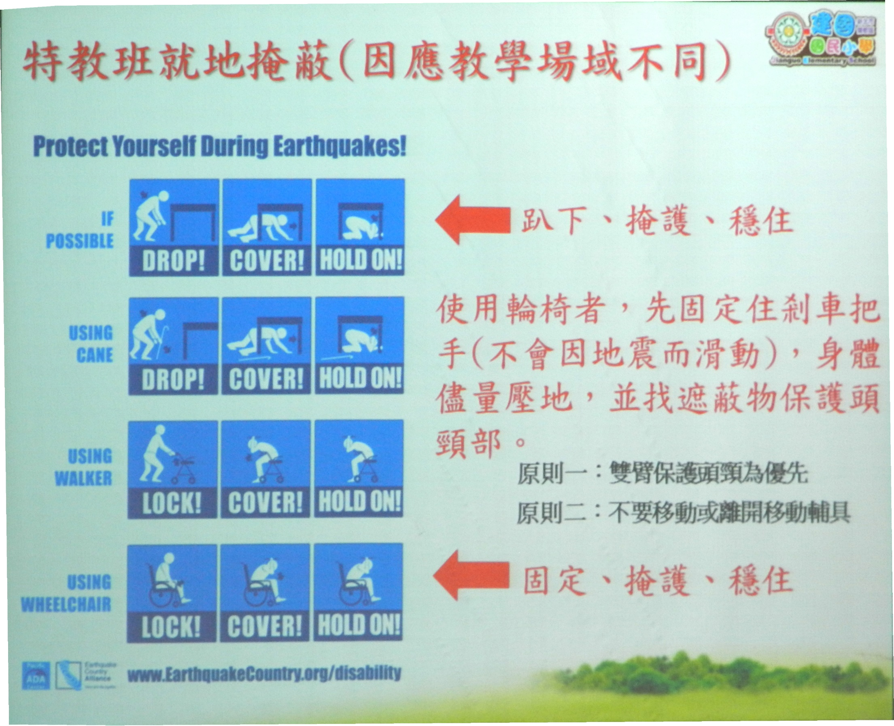
補充改進須知
地震避難掩護三要領：趴下、掩護、穩住，直到地震結束。
所謂的「穩住」意思是：雙手握住桌腳，以桌子掩護並穩住身體，如此當地震發生時，可隨地面移動，並形成屏障防護電燈、吊扇或天花板、水泥碎片等掉落的傷害。

Slide 8
地震應變措施的補充
「掩護」避免在……
(1)窗戶旁（玻璃會碎）。
(2)電燈、吊扇、投影機下（東西會掉）。
(3)未經固定的櫃子、大型電器（如電視、
冰箱、蒸飯箱、飲水機）旁（房屋傾斜
時這些重物與人都會往室內的同一側滑
落，會砸死人）。
(4)建物橫樑、黑板、公布欄下。

Slide 9
校內演練常見的改進處
教師為了教導學生做到「趴下、掩護、穩住」，以及為了防止學生不依，只好站著監督、指導，立意雖佳，但更期待的是能在演習前教好。演習時，期待老師們也做到掩護。
掩護的動作因為很迅速，其實，沒有空先戴上防災安全帽，學生也不會有空先戴上防災頭套（務使演練趨近真實狀況）。
綜上，請各班導師於本會結束後，盡快於班上進行宣教。

Slide 10
校內演練常見的改進處
要強化「穩住」的動作：
所謂的「穩住」，是雙手握住桌腳，以桌子掩護並穩住身體，因為地板傾斜或震動很大時，桌子會飛，人要抓住桌子飛（類似拿桌子當作盾牌的概念），衣櫃、冰箱砸下來時可以擋。

Slide 11
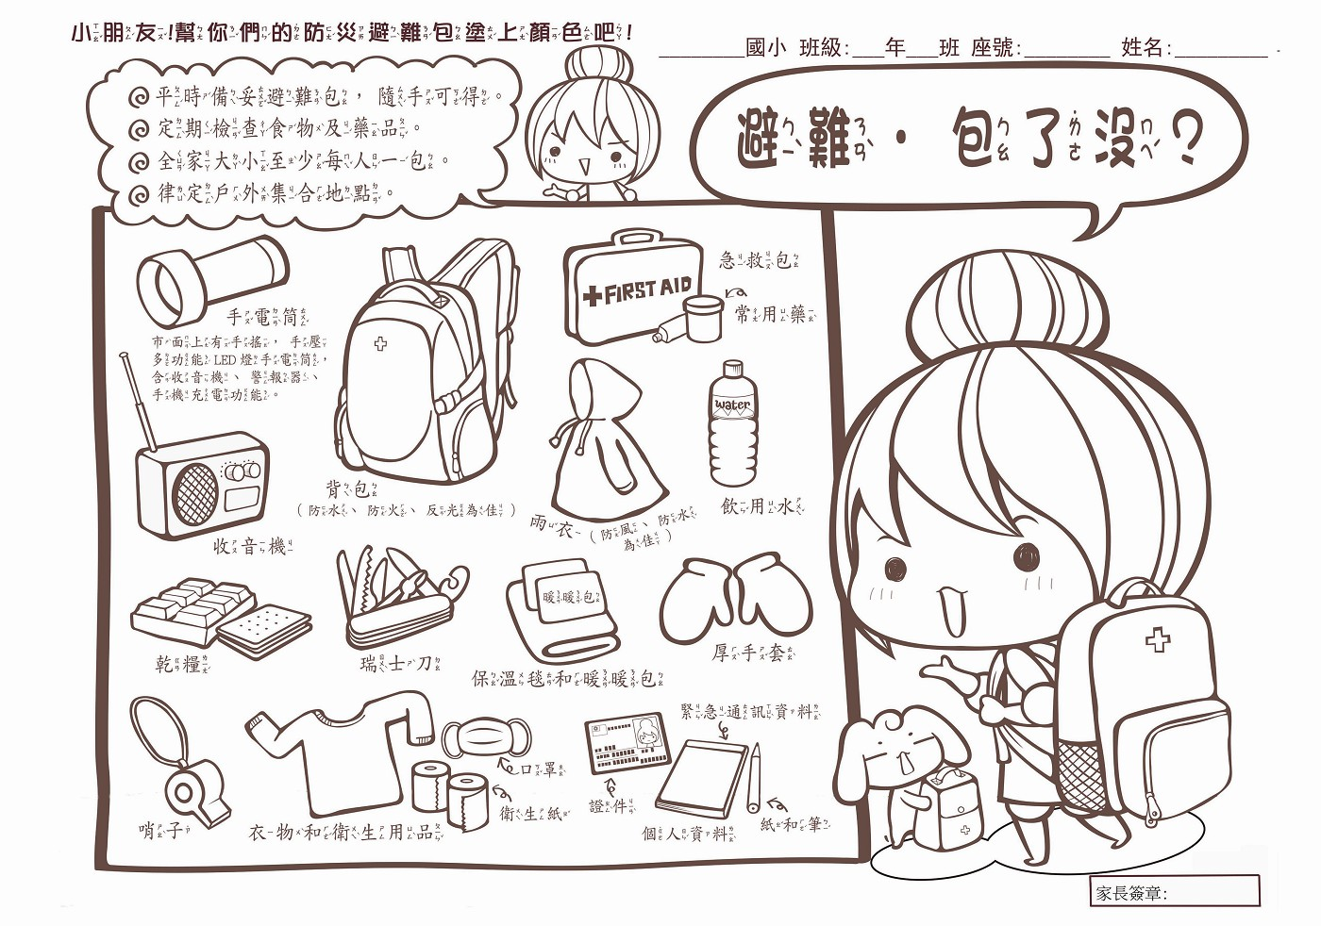
補充改進須知
其中要有每個學生家庭
在1991報平安專線
的設定號碼！
班級通訊錄的紙本！

Slide 12
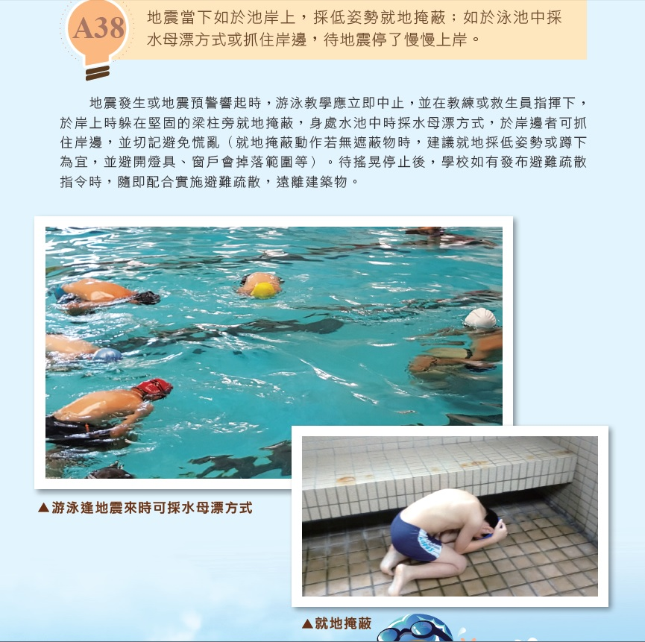
補充改進須知
人在泳池裡怎麼辦？正在上廁所怎麼辦？正在洗澡怎麼辦？……
地震避難掩護三要領：趴下、掩護、穩住，直到地震結束。
所謂的「穩住」意思是：雙手握住桌腳，以桌子掩護並穩住身體，如此當地震發生時，可隨地面移動，並形成屏障防護電燈、吊扇或天花板、水泥碎片等掉落的傷害。

Slide 13
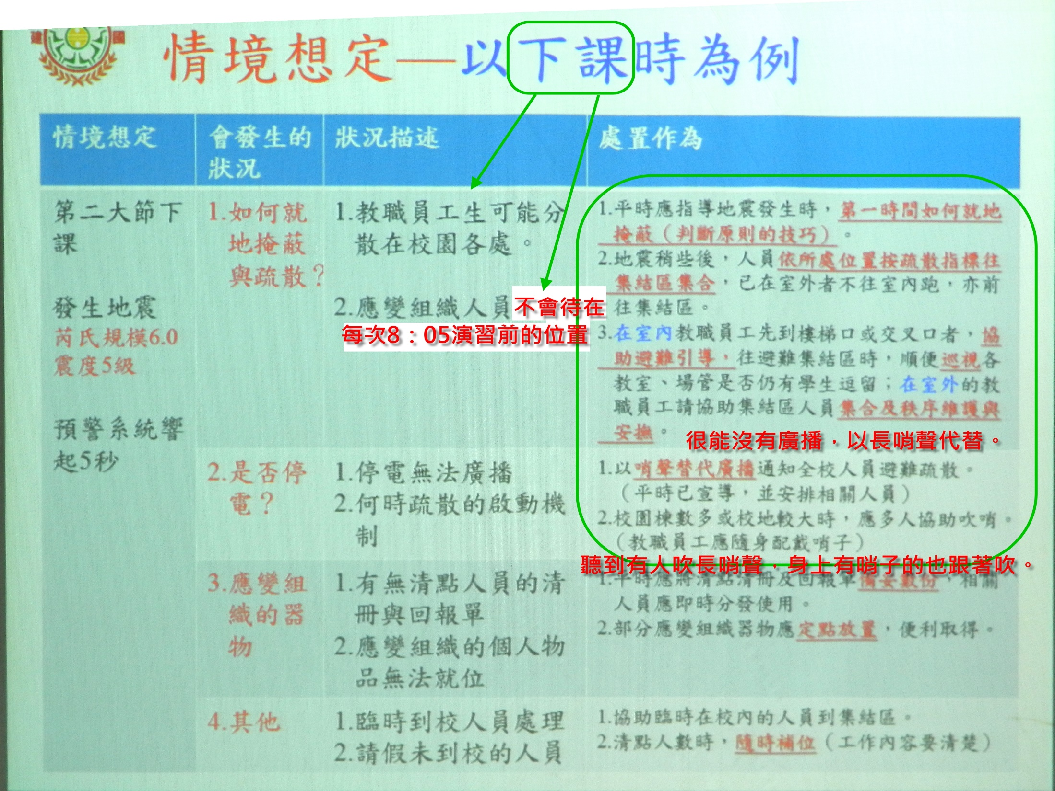
補充改進須知
地震避難掩護三要領：趴下、掩護、穩住，直到地震結束。
所謂的「穩住」意思是：雙手握住桌腳，以桌子掩護並穩住身體，如此當地震發生時，可隨地面移動，並形成屏障防護電燈、吊扇或天花板、水泥碎片等掉落的傷害。

Slide 14
地震應變措施的補充
「不推、不跑、不語」可能會修正為
「不推、不跑、不喧嘩」----有人認為
小聲講話是必要的，只是不要大叫。
大震稍歇時，若導師身邊沒有學生，也請逃生，但要記得帶班級避難包，到操場與學生會合。學生若在下課，應該就變成各自逃往操場「老地方見」；若在上科任課，則由科任老師帶往操場，導師接手，科任老師到司令台前向「校園災害防救應變組織」的組長報到。

